Slide 1
簡易隨心開
小火鍋隊

Slide 2
組員：
1011231-吳佳芸
1011242-張家瑜
1011253-秦鈺雯
1011263-蔡萍萍

Slide 3
建議與問題
Ｑ＆Ａ

Slide 4
安裝可以減略點
改用抽離式的方式，降低複雜度，讓使用者更容易使用。

Slide 5
若可輕易拉開，那是如何不讓風吹開，而可被人推開。
改用抽離式的方式，將門與門擋卡住，用抽出來的。

Slide 6
裝在門的下方有些門底下已經，沒有太大的縫隙，是否都能將你們的設計裝上去。
基本上我們的門擋有門縫範圍限制，但普通的門都是可以使用的。

Slide 7
改良說明：
＠我們增加了可伸縮的懸掛桿和防滑材質的橡膠墊，有伸縮桿可以免去彎腰撿起門擋的麻煩，可以方便老人使用，並且有利於收納。防滑墊在每個角落都有可以保護門不會被門擋的木頭材質和銳角地方刮花或者刮傷。

Slide 8
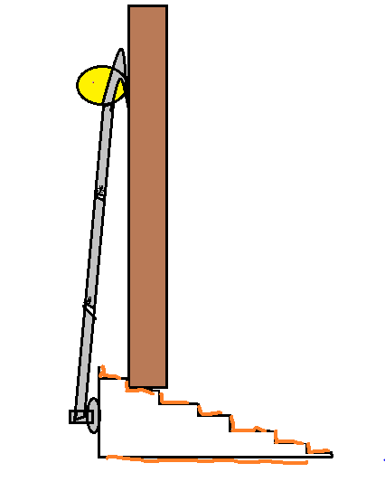
彎曲結構類似雨傘提把
可以伸縮懸掛高度的桿子類似折叠傘柄結構
橙色部份為橡膠
保護作用
下面的橡膠部份是爲了防滑

Slide 9
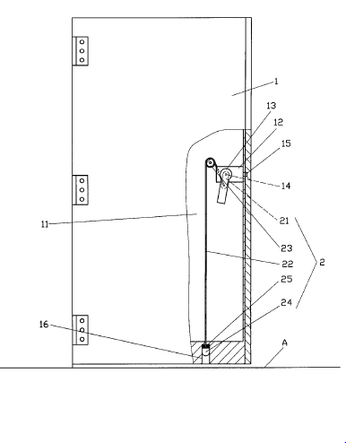
專利對照（中文）：

Slide 10
與M251903專利的差異：
＠M251903採用類似千斤頂結構把門與地面固定，而我們的門擋是採用組合方式，把門與地面縫隙處填滿並且利用摩擦使門牢牢卡住，另外加上伸縮桿。

Slide 11
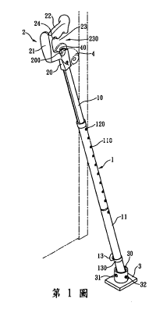
M413011
一種門擋桿，可作為拐杖使用
一伸縮桿，係一內桿由一端置入於一外桿中，且內桿可相對該外桿外伸及內縮，此伸縮桿於該內桿與外桿之間設有一將內桿於伸縮後固定之定位件。
一抵撐件，設在該外桿之底部而可支撐於地面。

Slide 12
與M413011專利差異：
＠ M413011需要在地面上固定，兩樣結構是分開的，而我們的是一體成型而且不會佔用門縫之外的面積。

Slide 13
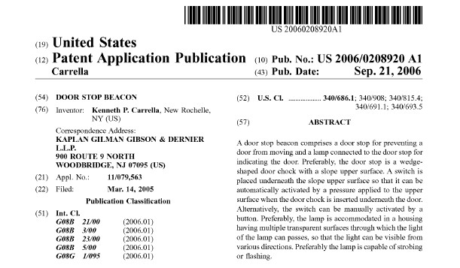
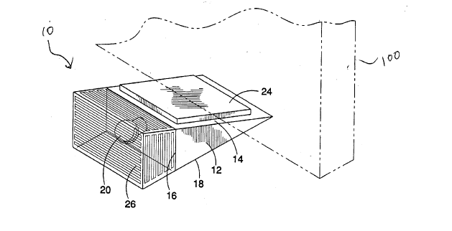
專利對照 (英文): US20060208920

Slide 14
與US20060208920專利差異:
＠US20060208920需要彎腰才能移除裝置，而我們有加裝伸縮桿，不用彎腰即可輕鬆移除門黨裝置。

Slide 15
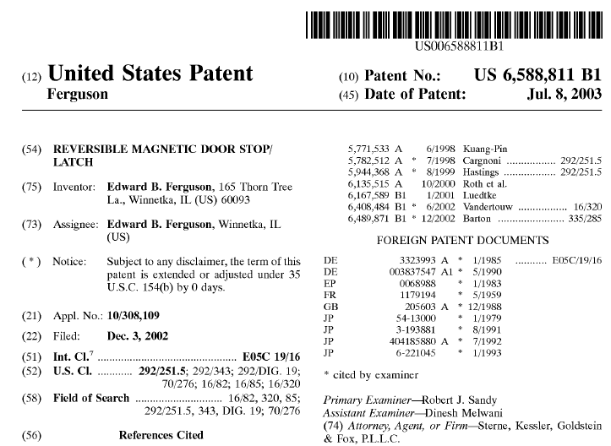
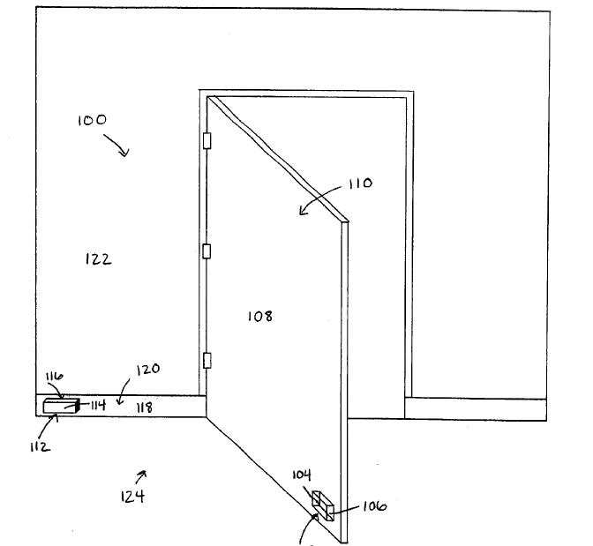
us6588811b1

Slide 16
與US6588811B1專利差異:
＠Us6588811b1 由於控制門開啟的裝置是附於牆上 ，所以無法在任何角度下都能讓門停止，而由於我們的裝置是獨立的，所以沒有此種限制。

Slide 17
Ｔｈｅ ｅｎｄ～

